Slide 1
APPLICATION DE GESTION D'AGENCE IMMOBILIERE
PROJECT POO.

Slide 2
Les différentes transactions immobilières, telles que l'achat et la vente, sont des aspects incontournables de la vie quotidienne, car vous passerez la plupart de votre temps dans votre bien immobilier. Il est donc essentiel de choisir ce qui vous convient le mieux sur divers aspects. Cependant, ce processus peut prendre beaucoup de temps, parfois plusieurs mois de recherches. C'est pourquoi nous avons conçu une application qui vous permet d'effectuer différentes transactions immobilières pour économiser votre temps et votre argent.
Consultez les pages suivantes pour découvrir comment utiliser l'application.

Slide 3
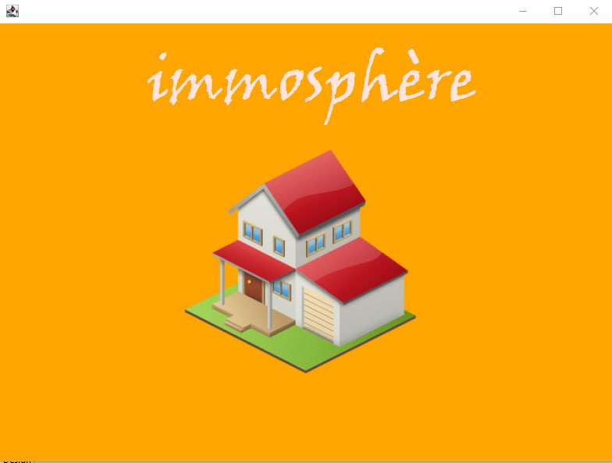
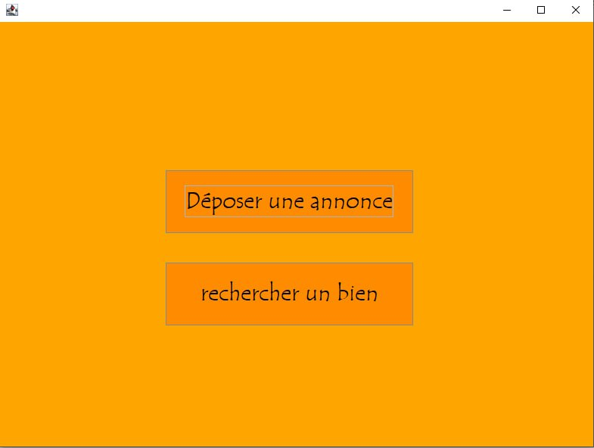
Tout d'abord, la page d'accueil de l'application apparaît pendant 3 secondes, puis une fenêtre d'options s'affiche, vous permettant soit d'ajouter un bien immobilier, soit d'en rechercher un.
La première page :
La deuxième page

Slide 4
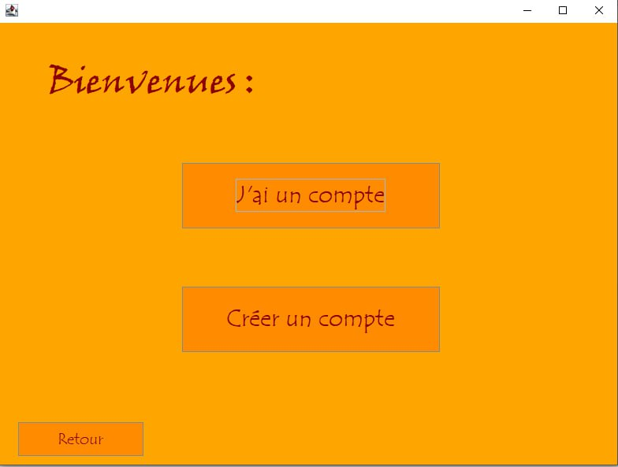
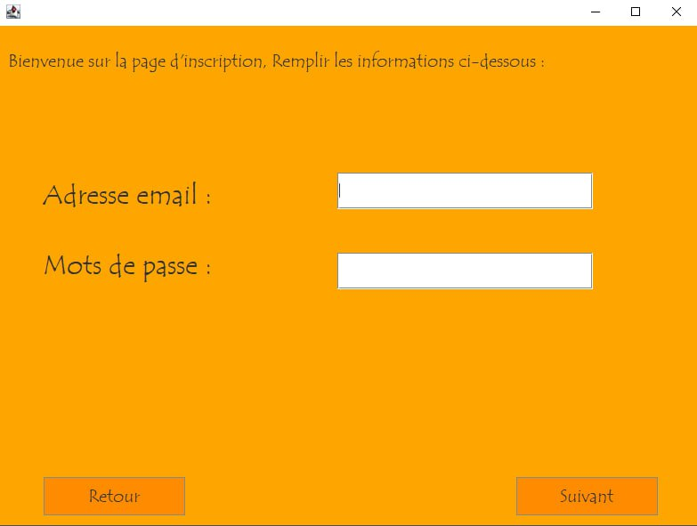
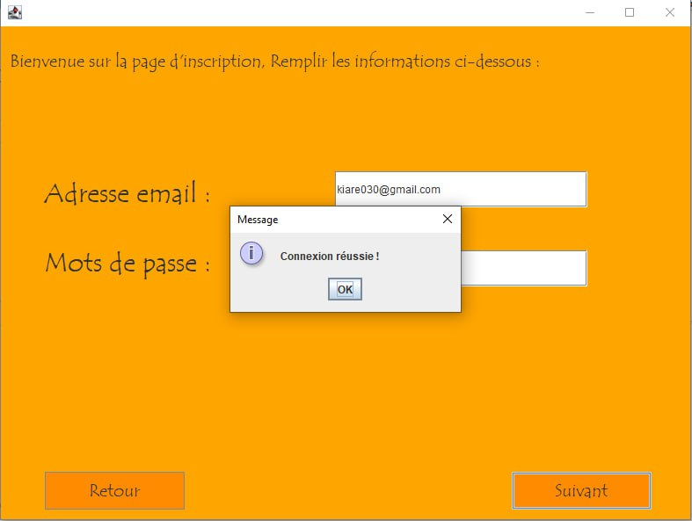
En cas de sélection de l'option "Ajouter un bien immobilier":
En cas de sélection de l'option "Ajouter un bien immobilier", une page apparaîtra pour vous demander si vous avez un compte ou si vous souhaitez en créer un nouveau. Si vous avez un compte, la page suivante s'affichera.
Puis

Slide 5
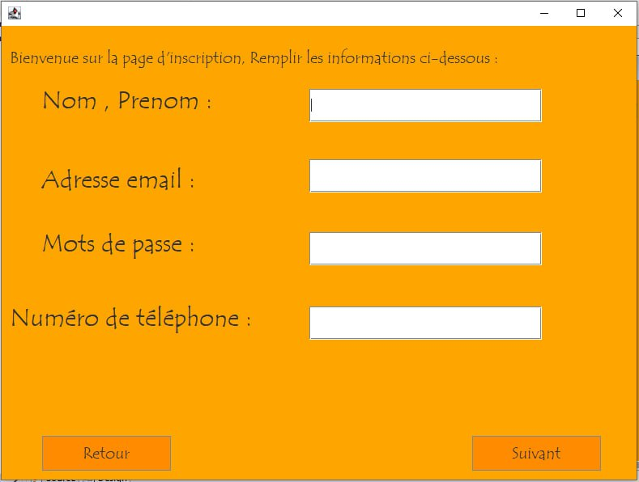
Sinon, une page d'inscription apparaîtra et vous devrez remplir les informations nécessaires selon chaque cas
Ensuite, après avoir rempli vos informations, cliquez sur "Suivant".

Slide 6
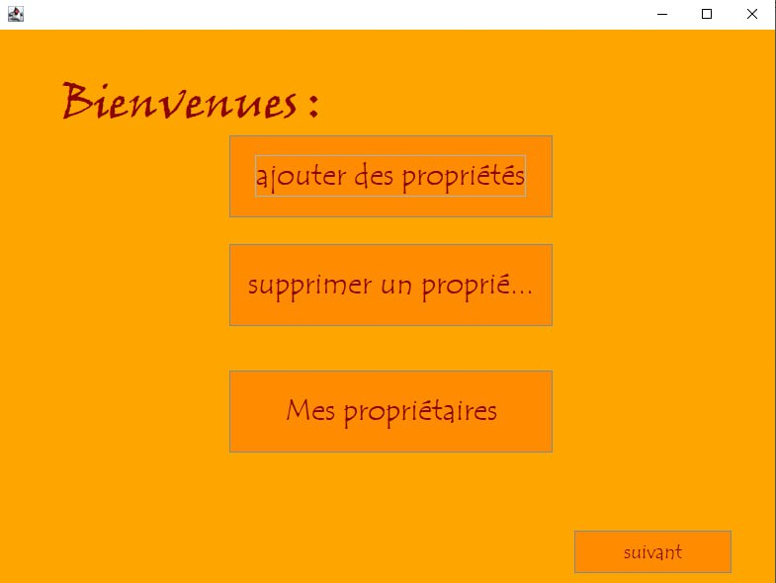
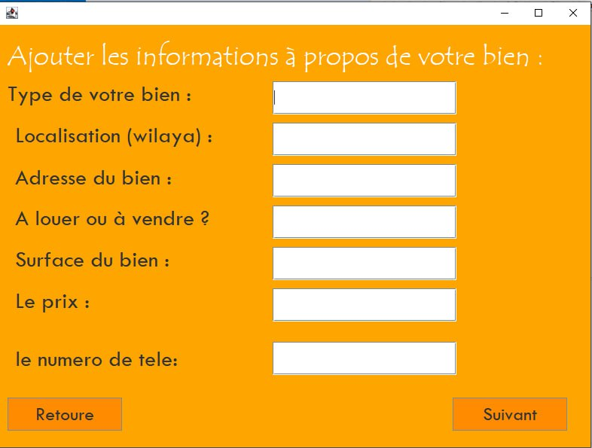
Après avoir rempli les informations, quelle que soit votre sélection précédente, une page affichera les différentes transactions immobilières que vous pouvez ajouter.
Si vous choisissez d'ajouter ou de supprimer une propriété, ou si vous souhaitez simplement consulter vos transactions, la page suivante apparaîtra après avoir rempli les informations requises:

Slide 7
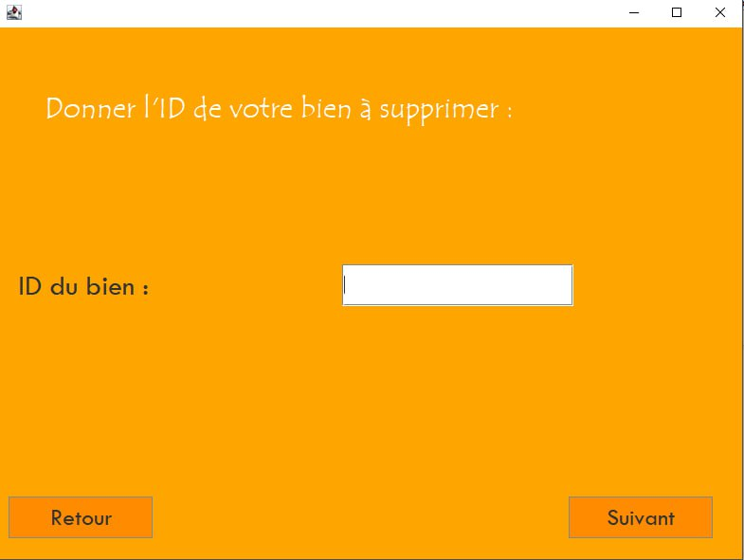
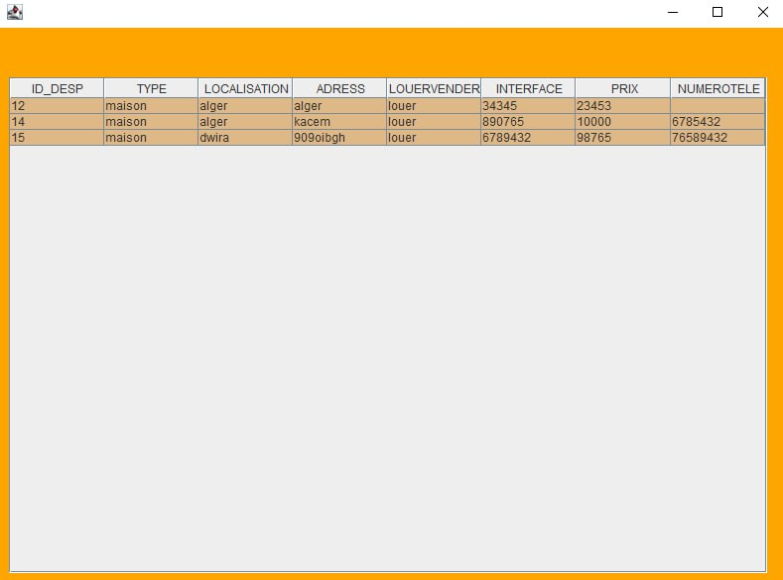
Dans le cas où vous souhaitez supprimer une propriété, vous devrez fournir l'identifiant (ID) de la propriété pour effectuer la suppression.
Dans la dernière étape, vous verrez une liste de toutes les propriétés que vous avez ajoutées, avec leurs détails.

Slide 8
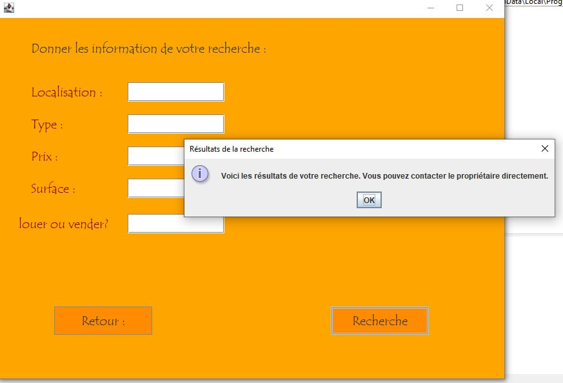
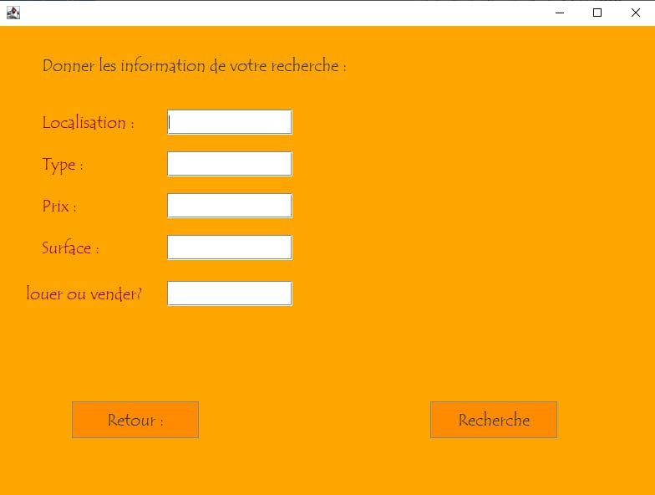
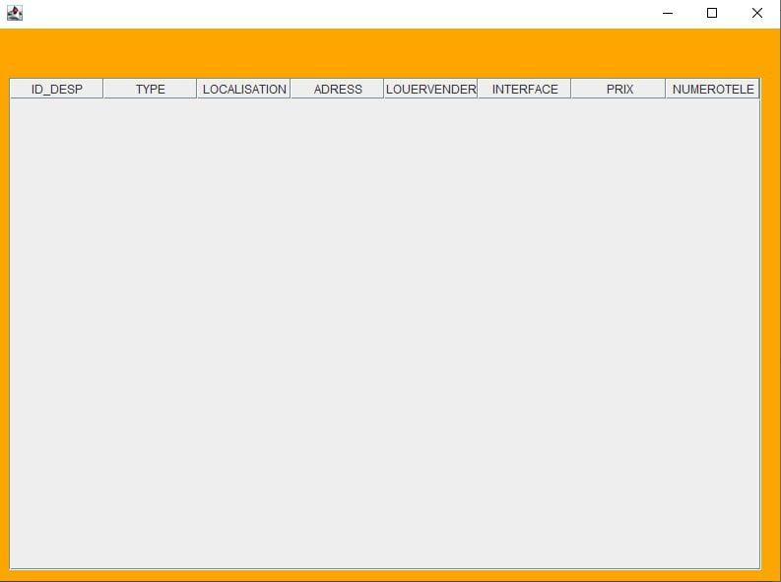
Maintenant, dans le cas où vous souhaitez rechercher:
Dans ce cas, vous devrez remplir les informations en fonction de la propriété que vous souhaitez rechercher.
Après avoir rempli les informations, les propriétés correspondant à vos critères seront affichées, le cas échéant. Si aucune propriété appropriée n'est trouvée, la page sera affichée vide.

